Slide 1
«Создание развивающей предметно-пространственной среды ДОО в соответствии с требованиями ФГОС»
Выполнили: Альтенгоф Елена Владимировна
Шербакуль, 2015

Slide 2
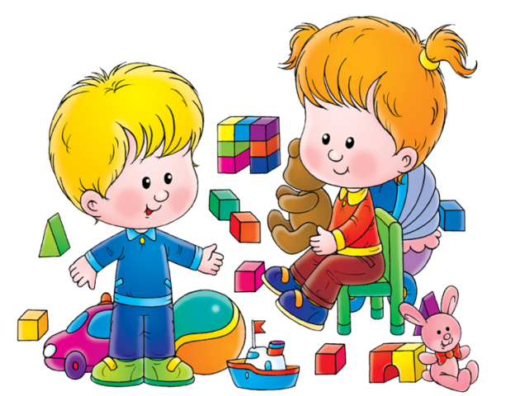
«Нет такой стороны воспитания, на которую обстановка не оказывала бы влияние, нет способности, которая находилась бы в прямой зависимости от непосредственно окружающего ребёнка конкретного мира. Тот, кому удастся создать такую обстановку, облегчит свой труд в высшей степени. Среди неё ребёнок будет жить – развиваться собственно самодовлеющей жизнью, его духовный рост будет совершенствоваться из самого себя, от природы…» Е.И. Тихеева

Slide 3
Цели организации (РППС ДОО):
обеспечение максимальной реализации образовательного потенциала пространства;
обеспечение полноценного общения и совместной деятельности детей и взрослых;
обеспечение реализации различных общеобразовательных программ.

Slide 4
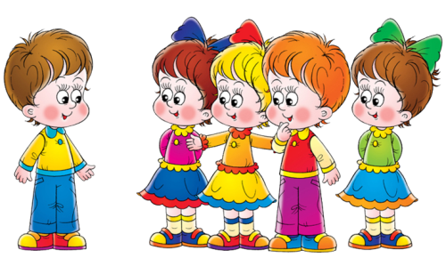
ФОРМИРОВАНИЕ РППС ДОО
Возрастные особенности
психического развития
Задачи
Образовательные
области
Потребности
РППС ДОО

Slide 5
При организации РППС необходимо учитывать:
гигиенические нормы площади на одного ребенка (норматив наполняемости групп);
наличие физкультурного и музыкального залов;
наличие прогулочных площадок, обеспечивающих физическую активность и разнообразную игровую деятельность детей на прогулке;
оснащенность групп мебелью, игровым и дидактическим материалом в соответствии с ФГОС;
наличие в дошкольной организации возможностей, необходимых для организации питания детей;
наличие в дошкольной организации возможностей для дополнительного образования детей;
наличие возможностей для работы специалистов, в том числе для педагогов коррекционного образования;
наличие дополнительных помещений для организации разнообразной деятельности детей.

Slide 6
Развивающая предметно-пространственная среда (группы) должна быть:
- содержательно-насыщенной;
- трансформируемой;
полифункциональной
- вариативной;
- доступной;
- безопасной.

Slide 7
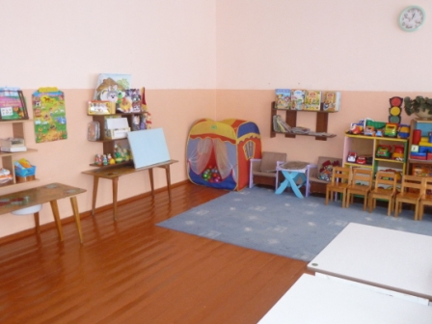
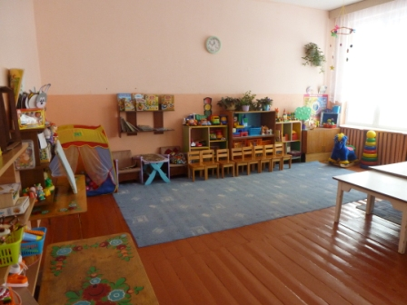
РППС в младшем дошкольном возрасте.
Для детей этого возраста – достаточно большое пространство в группе для удовлетворения потребности в двигательной активности. Правильно организованная развивающая среда позволяет каждому малышу найти занятие по душе, поверить в свои силы и способности, научиться взаимодействовать с педагогами и со сверстниками, понимать и оценивать их чувства и поступки, а ведь именно это и лежит в основе развивающего обучения.
При создании развивающего пространства в групповом помещении необходимо учитывать ведущую роль игровой деятельности в развитии, это в свою очередь обеспечит эмоциональное благополучие каждого ребёнка, развитие его положительного самоощущения, компетентности в сфере отношений к миру, к людям, к себе, включение в различные формы сотрудничества, что и является основными целями дошкольного обучения и воспитания

Slide 8
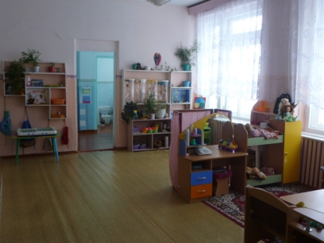
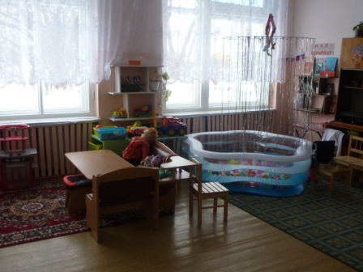
РППС в среднем дошкольном возрасте.
Организация жизни и воспитание детей пятого года жизни направлены на дальнейшее развитие умения понимать окружающих людей, проявлять к ним доброжелательное отношение, стремиться к общению и взаимодействию.
Предметно-развивающая среда группы организуется с учётом возможностей для детей играть и заниматься отдельными подгруппами. Пособия и игрушки располагаются так, чтобы не мешать их свободному перемещению. Необходимо предусмотреть место для временного уединения дошкольника, где он может подумать, помечтать

Slide 9
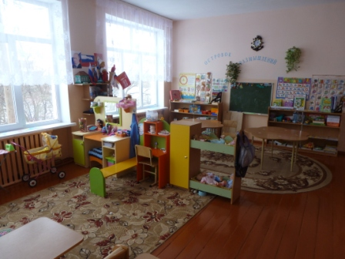
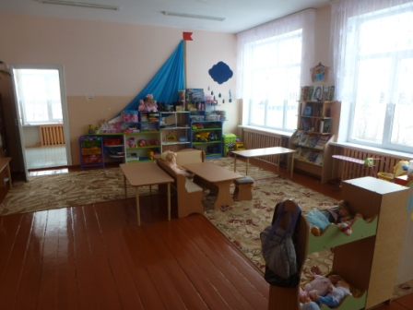
РППС в старшем дошкольном возрасте.
В старшем дошкольном возрасте происходит интенсивное развитие интеллектуальной, нравственно-волевой и эмоциональной сфер личности. У детей изменяется психологическая позиция: они впервые начинают ощущать себя старшими среди других детей в детском саду. Воспитатель помогает дошкольникам понять это новое положение.
Предметно-развивающая среда организуется так, чтобы каждый ребёнок имел возможность заниматься любимым делом. Размещение оборудования по секторам позволяет детям объединиться подгруппами по общим интересам (конструирование, рисование, ручной труд, театрально-игровая деятельность, экспериментирование). Обязательными в оборудовании являются материалы, активизирующие познавательную деятельность, развивающие игры, технические устройства и игрушки и т.д.

Slide 10
Важно при формировании РППС учитывать следующие принципы её построения, рекомендованные ФГОС:
1) Принцип дистанции, позиции при взаимодействии;
2) Принцип активности, самостоятельности, творчества;
3) Принцип стабильности - динамичности;
4) Принцип комплексирования и гибкого зонирования;
5) Принцип эмоциогенности среды, индивидуальной комфортности и эмоционального благополучия каждого ребенка и взрослого;
6) Принцип сочетания привычных и неординарных элементов в эстетической организации среды;
7) Принцип открытости –закрытости;
8) Принцип учета половых и возрастных различий детей.

Slide 11
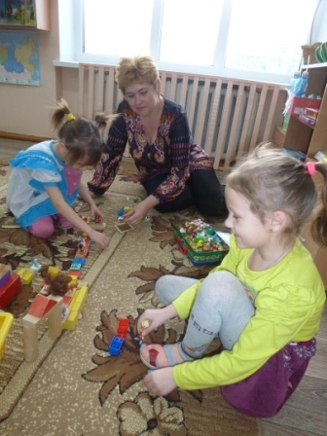
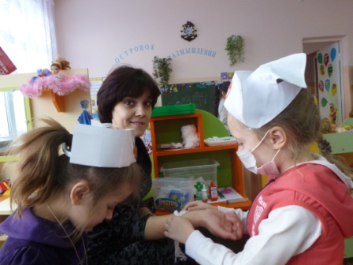
Принцип дистанции, позиции при взаимодействии.

Slide 12
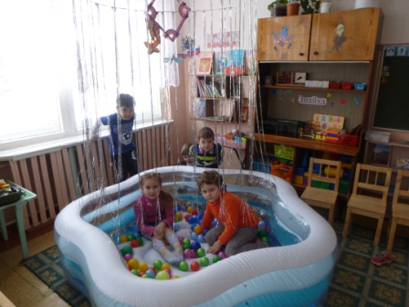
Принцип активности, самостоятельности, творчества.

Slide 13
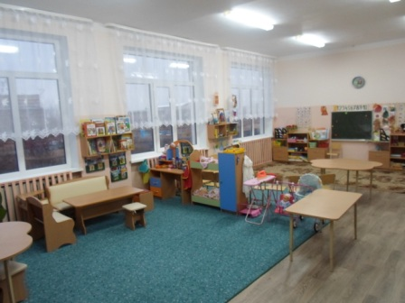
Принцип стабильности - динамичности.

Slide 14
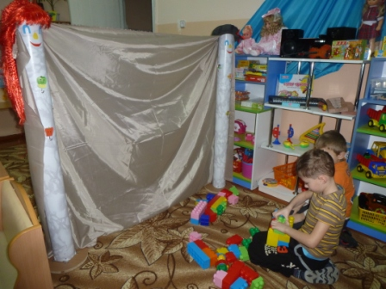
Принцип комплексирования и гибкого зонирования.

Slide 15
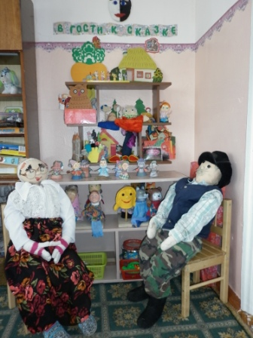
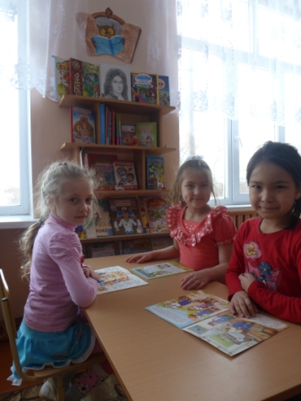
Принцип эмоциогенности среды, индивидуальной комфортности и эмоционального благополучия каждого ребенка и взрослого.

Slide 16
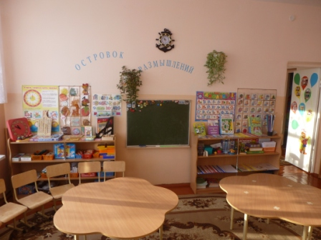
Принцип сочетания привычных и неординарных элементов в эстетической организации среды.
В группе должно быть не только уютно и комфортно, но и красиво. Хороший интерьер группы развивает чувство прекрасного.

Slide 17
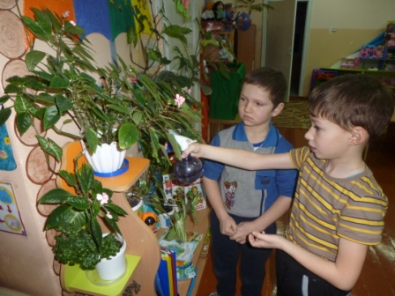
Принцип открытости –закрытости.
Открытость в природе.
Единство человека и природы.

Slide 18
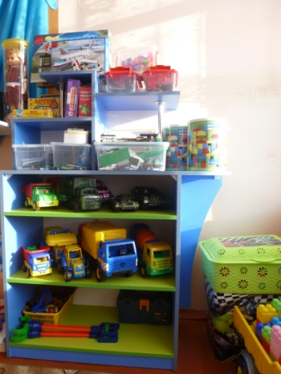
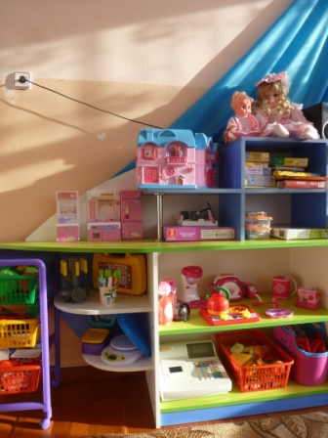
Принцип учета половых и возрастных различий детей.

Slide 19
Ожидаемые результаты
ДОУ получают РППС, обладающую следующими качествами:
Психологическая, физическая и функциональная безопасность;
Правильная возрастная адресация;
Возможность многоцелевого использования (в том числе и для детей с ОВЗ);
Функциональная (игровая) привлекательность;
Возможность организации коллективной деятельности;
Дидактическая ценность;
Развивающие возможности;
Эстетическая ценность;
Методическая обеспеченность;
Долговечность.

Slide 20
Желаем успеха в профессиональной деятельности!
Благодарим за внимание!

